Slide 1
আজকের ক্লাশে সকলকে স্বাগতম

Slide 2
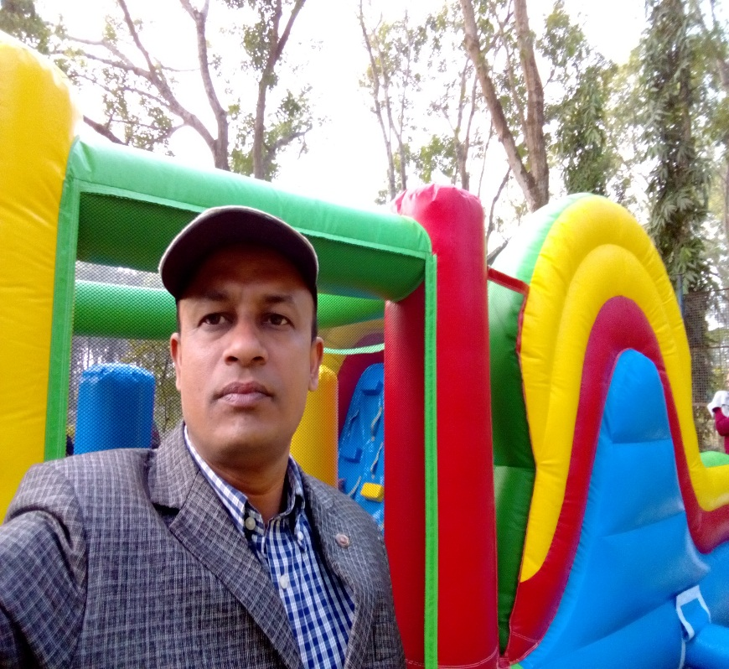
শিক্ষক পরিচিতি
মোঃ মিন্টু মিয়া
প্রভাষক
ব্যবস্থাপনা বিভাগ
গঙ্গানন্দপুর ডিগ্রী কলেজ,
ঝিকরগাছা,যশোর
মোবাঃ ০১৭২৪৫০৪৬৩৫
Mail:mintujess@gmail.com

Slide 3
পাঠ পরিচিতি
শ্রেণিঃ একাদশ /দ্বাদশ
বিষয়ঃ ব্যবসায় সংগঠন ও ব্যবস্থাপনা-১ম পত্র
অধ্যায়ঃ ১ম

Slide 4
শিখন ফল এ পাঠ শেষে শিক্ষার্থীরা-
১।প্রত্যক্ষ সেবার ধারণা ব্যাখ্যা করতে পারবে।
২। প্রত্যক্ষ সেবার বৈশিষ্ট্যগুলো ব্যাখ্যা করতে পারবে।
৩। প্রত্যক্ষ সেবার ধরন /প্রকারভেদ জানতে পারবে ।

Slide 5
প্রত্যক্ষ সেবা
মুনাফা অর্জনের উদ্দেশ্যে সরাসরি সেবা প্রদানের সাথে জড়িত অর্থনৈতিক কর্মকান্ড পরিচালনা করাকে প্রত্যক্ষ সেবা বলে।

Slide 6
কাজ ও সুবিধা
অস্পর্শণীয় প্রকৃতি
গ্রাহকের কাছাকাছি প্রতিষ্ঠান
প্রত্যক্ষ সেবার বৈশিষ্ট্য
মালিকানা হস্তান্তর যোগ্য নয়
মজুতযোগ্য নয়

Slide 7
প্রত্যক্ষ সেবার বৈশিষ্ট্যের বিবরন
কাজ বা সুবিধাঃ প্রত্যক্ষ সেবা হল কোন কাজ ,সুবিধা বা তৃপ্তি যা এর বিক্রেতা ক্রেতাদের নিকট বিক্রয়ের জন্য উপস্থাপন করে ।
অস্পর্শণীয় প্রকৃতিঃ একজন ব্যক্তি ৩০ টাকা রিক্সা ভাড়া দিয়ে বাসায় এসেছে ।এক্ষেত্রে সুবিধা পেয়েছে – কিন্তু এ সুবিধাকে দৃশ্যমান হিসেবে উপস্থাপন করা অসম্ভব ।
মালিকানা হস্তান্তরযোগ্য নয়ঃ সেবা স্পর্শনীয় ও বাস্তব কোন বস্তু না হওয়ায় এর মালিকানা হস্তান্তরের প্রশ্নই আসে না ।

Slide 8
প্রত্যক্ষ সেবার বৈশিষ্ট্যের বিবরন
সেবা মজুত যোগ্য নয়ঃ সেবা মজুত যোগ্য নয় অর্থাৎ সেবা যখনই উৎপাদন হয় তখনই তা ভোগের প্রশ্ন আসে ।
গ্রাহকের কাছাকাছি প্রতিষ্ঠানঃভোগের কেন্দ্র থেকে অনেক দূরেও পন্য উতপন্ন হতে পারে কিন্তু সেবার বেলাই তা সম্ভভ না । তাই গ্রাহকের পাশেই সেবা কেন্দ্র গড়ে উঠে ।

Slide 9
প্রত্যক্ষ সেবার ধরন
শিক্ষা সেবা
স্বাস্থ্য সেবা
পেশাগত সেবা
ভোক্তা সেবা

Slide 10
প্রত্যক্ষ সেবার ধরন
শিক্ষা সেবাঃ শিক্ষা সেবা পৃথিবীর যে কোন দেশেই একটা বড় প্রত্যক্ষ সেবা খাত ।কেজি স্কুল, কোচিং সেন্টার,হাই স্কুল, কলেজ ,বিশ্ববিদ্যালয়,বিদেশে লেখাপড়া,মেডিকেল,ইঞ্জিনিয়ারিং ইত্যাদি শিক্ষা সেবার মধ্য পড়ে ।
স্বাস্থ্য সেবাঃ শিক্ষার ন্যায় স্বাস্থ্য খাতও সেবা খাতের গুরুত্বপূর্ণ অঙ্গ ।ডায়াগনোস্টিক সেন্টার,প্যাথলজিক্যাল সেন্টার,ক্লিনিক,হাস্পাতাল ইত্যাদি প্রত্যক্ষ সেবা দানকারী স্বাস্থ্য সেবা প্রতিষ্ঠান।

Slide 11
প্রত্যক্ষ সেবার ধরন
পেশাগত সেবাঃ বিভিন্ন পেশাজীবী ব্যক্তিবর্গ যে সকল সেবা সর্বরাহ করে তাকে পেশাগত সেবা বলে ।উকিল, ডাক্তার,অডিট ফার্ম ইত্যাদি।
ভোক্তা সেবাঃ ভোক্তা সাধারনত সরাসরি যে সকল সেবা গ্রহন করে তাকে ভোক্তা সেবা বলে।

Slide 12
পাঠ মূল্যায়নঃ
প্রত্যক্ষ সেবা কী?
প্রত্যক্ষ সেবার দুটি বৈশিষ্ট্য লেখ ?
ভোক্তা সেবা বলতে কী বুঝায় ?

Slide 13
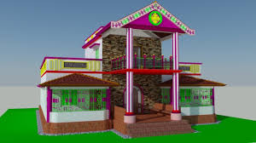
বাড়ির কাজ
১।ব্যবসায়ের কার্যাবলী আগামী ক্লাসে পড়ানো হবে

Slide 14
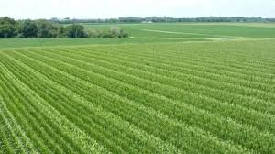
সবাইকে ধন্যবাদ

